Slide 1

装满昆虫的衣袋

Slide 2

法布尔的衣袋里为什么会装满昆虫？
这篇文章为什么要用“装满昆虫的衣袋”作题目呢？

Slide 3
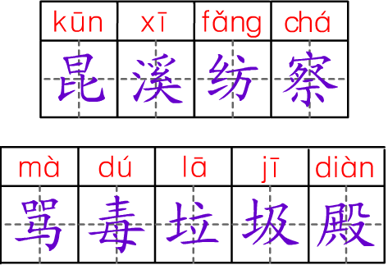

Slide 4






莱 栖 蠕 囊 兜 痴

Slide 5
挑战规则
1．选择自己最有把握读好的1—2个自然段来朗读。
2．评判获胜的标准是：能正确、流利地朗读课文。

Slide 6
法布尔从小就对小虫子非常着迷。

Slide 7
法布尔从小就对小虫子非常着迷。
可是父母的责骂丝毫没能阻止法布尔对昆虫的迷恋。
正是这种对昆虫的痴迷，把法布尔引进了科学的殿堂。

Slide 8
小溪纵横 观察 迷恋
满载而归 责骂 殿堂

Slide 9
法布尔高兴极了。
夕阳西下，发布尔赶着鸭子，满载而归，心里甜滋滋的。
法布尔难过极了，眼泪刷刷地往下掉，很不情愿得把心爱的小宝贝放进了垃圾堆。

Slide 10
法布尔高兴极了。
夕阳西下，发布尔赶着鸭子，满载而归，心里甜滋滋的。
法布尔难过极了，眼泪刷刷地往下掉，很不情愿得把心爱的小宝贝放进了垃圾堆。

Slide 11
法布尔从小就对小虫子非常着迷。
可是父母的责骂丝毫没能阻止法布尔对昆虫的迷恋。
正是这种对昆虫的痴迷，把法布尔引进了科学的殿堂。

Slide 12
这一天，他还捡了好多的贝壳和彩色的石子，把两个衣袋塞得鼓鼓囊囊的。

Slide 13
以后每次放鸭，他仍然兴致勃勃地捡那些“没用的玩意儿”，背着大人把衣袋装得鼓鼓的，躲起来偷偷地玩。

Slide 14
后人为了纪念法布尔，在为他建造的雕像上，把两个衣袋做得高高地鼓起，好像里面塞满了许许多多昆虫。

Slide 15
作业：
1．写一篇观察昆虫的日记。
2．阅读《昆虫记》。

Slide 16



